Slide 1
TÌM HIỂU VÀ CÀI ĐẶT CÁC API
XỬ LÝ VĂN BẢN TIẾNG VIỆT
GVHD:
PGS.TS. Đinh Điền
TS. Nguyễn Hồng Bửu Long
TS. Lương An Vinh
HV:
PHẠM THỊ HOÀ

Slide 2
Nội dung
1.
Yêu cầu của đề tài
2.
Nội dung thực hiện
3.
Demo

Slide 3
1. Yêu cầu đề tài
Tìm hiểu và cài đặt các API xử lý văn bản tiếng Việt (tiền xử lý, chuẩn hóa encoding, dấu câu, dấu thanh, loại bỏ các ký tự đặc biệt/dư thừa/mã HTML..., tách câu). API có thể thực hiện riêng rẽ hoặc đồng thời nhiều thao tác cùng lúc.

Slide 4
2. Nội dung thực hiện
Loại bỏ nhiễu và dữ liệu không cần thiết
Văn bản thô thường chứa nhiều ký tự không cần thiết như dấu câu, ký tự đặc biệt, số, hoặc khoảng trắng thừa, mã html. Loại bỏ các thành phần này giúp giảm nhiễu trong dữ liệu và tập trung vào các thông tin có ý nghĩa.
05
Loại bỏ từ dừng (StopWords)
Loại bỏ các từ dừng không mang nhiều ý nghĩa như "là", "và", "nhưng", "với",...
01
04
Tách câu
Tách câu là một bước tiền xử lý quan trọng trong việc chuẩn bị dữ liệu cho nhiều tác vụ NLP khác nhau. Dữ liệu được tách câu sẽ dễ dàng hơn để gán nhãn, huấn luyện mô hình, và đánh giá kết quả
Chuẩn hóa văn bản
Giảm thiểu sự phân biệt chữ hoa và chữ thường: chuyển hết về chữ thường
Chuẩn hóa encoding: Thay thế cách gõ Unicode tổ hợp bằng cách gõ của Unicode dựng sẵn.
Chuẩn hoá dấu câu, dấu thanh
02
03
Tách từ
Tiếng Việt là ngôn ngữ đa âm tiết, việc tách từ giúp nhận diện rõ ràng các từ trong câu. Điều này rất quan trọng vì nhiều mô hình NLP yêu cầu dữ liệu đầu vào là các từ hoặc cụm từ.

Slide 5
Chuẩn hoá encoding
unicodedata: Dạng chuẩn hoá NFC
<p>Hôm nay, Hà Nội ghi nhận 25 ca nhiễm mới covid-19! Thành phố đang tăng cường các biện pháp phòng dịch . Người dân cần tuân thủ các quy định về giãn cách xã hội . Thủ tướng chính phủ đã chỉ đạo các bộ, ngành cần hành động nhanh chóng để ngăn chặn dịch bệnh lây lan, ông nói: "Chúng ta không được chủ quan"!!</p>
Normalization Form C: Các ký tự được ghép thành dạng ký tự đơn.
Thẻ HTML
BeautifulSoup
Hôm nay, Hà Nội ghi nhận 25 ca nhiễm mới covid-19! Thành phố đang tăng cường các biện pháp phòng dịch . Người dân cần tuân thủ các quy định về giãn cách xã hội . Thủ tướng chính phủ đã chỉ đạo các bộ, ngành cần hành động nhanh chóng để ngăn chặn dịch bệnh lây lan, ông nói: "Chúng ta không được chủ quan"!!
Ký tự đặc biệt, dấu câu, và khoảng trắng dư thừa
Regular Expressions
Hôm nay Hà Nội ghi nhận 25 ca nhiễm mới covid 19 Thành phố đang tăng cường các biện pháp phòng dịch Người dân cần tuân thủ các quy định về giãn cách xã hội Thủ tướng chính phủ đã chỉ đạo các bộ ngành cần hành động nhanh chóng để ngăn chặn dịch bệnh lây lan ông nói Chúng ta không được chủ quan

Slide 6
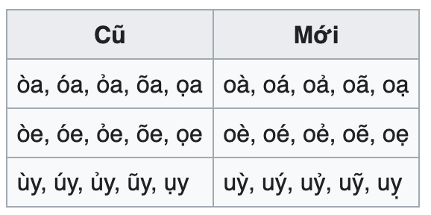
Chuẩn hoá về dạng chữ thường
Python Script (text.lower())
hôm nay hà nội ghi nhận 25 ca nhiễm mới covid 19 thành phố đang tăng cường các biện pháp phòng dịch người dân cần tuân thủ các quy định về giãn cách xã hội thủ tướng chính phủ đã chỉ đạo các bộ ngành cần hành động nhanh chóng để ngăn chặn dịch bệnh lây lan ông nói chúng ta không được chủ quan
Chuẩn hoá dấu thanh
underthesea (text_normalize)
Chuẩn hoá về kiểu đặt dấu thanh cũ
Tách từ
pyvi (ViTokenizer) + Regular Expressions
hôm_nay hà_nội ghi_nhận 25 ca nhiễm mới covid 19 thành_phố đang tăng_cường các biện_pháp phòng_dịch người dân cần tuân_thủ các quy_định về giãn cách xã_hội thủ_tướng chính_phủ đã chỉ_đạo các bộ ngành cần hành_động nhanh_chóng để ngăn_chặn dịch_bệnh lây_lan ông nói chúng_ta không được chủ_quan

Slide 7
Tách câu
underthesea (sent_tokenize) + Regular Expressions
hôm_nay hà_nội ghi_nhận 25 ca nhiễm mới covid19
thành_phố đang tăng_cường các biện_pháp phòng_dịch
người dân cần tuân_thủ các quy_định về giãn cách xã_hội
thủ_tướng chính_phủ đã chỉ_đạo các bộ ngành cần hành_động nhanh_chóng để ngăn_chặn dịch_bệnh lây_lan ông nói chúng_ta không được chủ_quan
Remove Stop Words
Python Script
Nguồn bộ dữ liệu Stopwords: https://www.kaggle.com/datasets/dngphan/vietnamesestopword
hôm_nay hà_nội ghi_nhận 25 ca nhiễm covid19
thành_phố tăng_cường biện_pháp phòng_dịch
người dân tuân_thủ quy_định giãn cách xã_hội
thủ_tướng chính_phủ chỉ_đạo ngành hành_động nhanh_chóng ngăn_chặn dịch_bệnh lây_lan chủ_quan

Slide 8
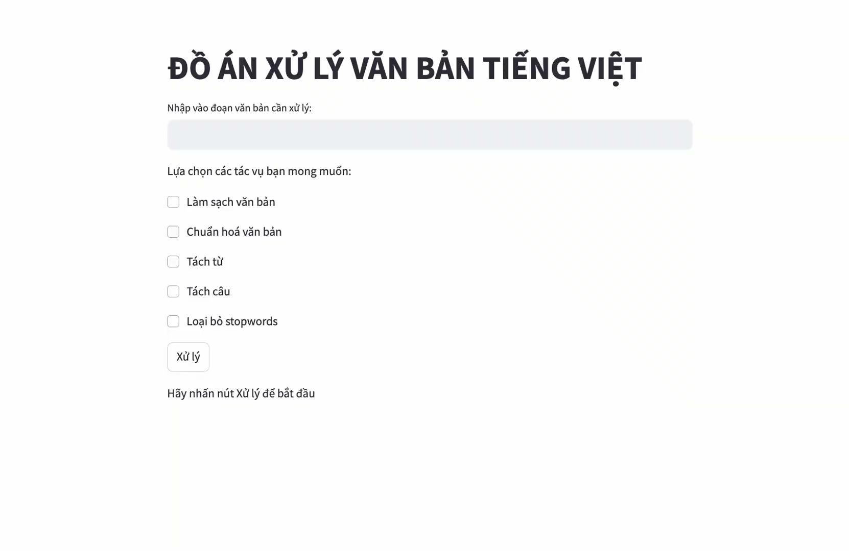
3. Video Demo

Slide 9


